Slide 1
CNN을 활용한 감귤 이미지와 영상분류
3조. 이소정 김대현 박민혁 차진욱 현동엽

Slide 2
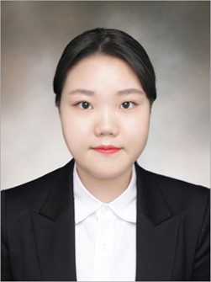
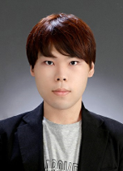
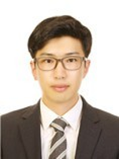
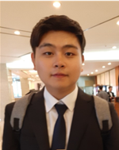

조원소개
이소정
박민혁
현동엽
김대현
차진욱

Slide 3
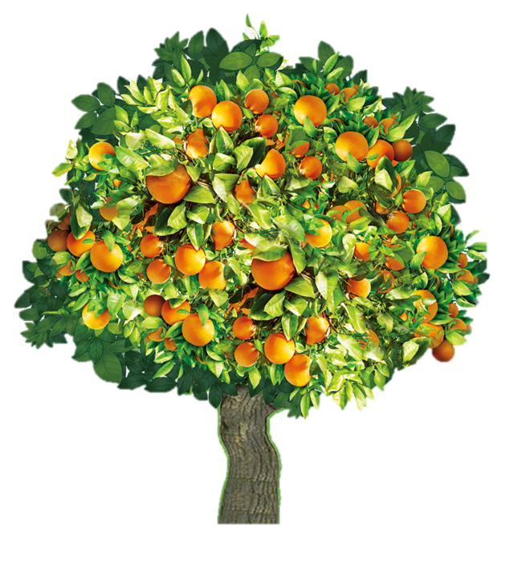
C
O
N
T
E
N
T
S
1
선정배경
2
이미지 분류
3
영상 인식
4
기대효과 & 한계점
5
출처

Slide 4
선정배경

Slide 5
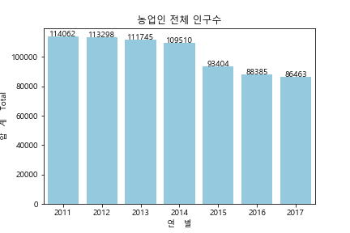
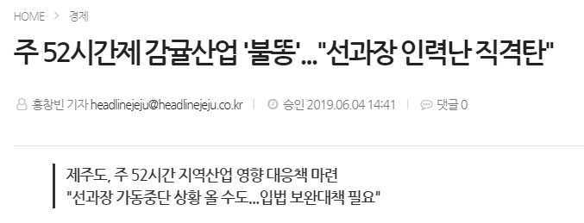

선정배경
선정배경 / 이미지 분류 / 영상인식 / 기대효과&한계점

Slide 6
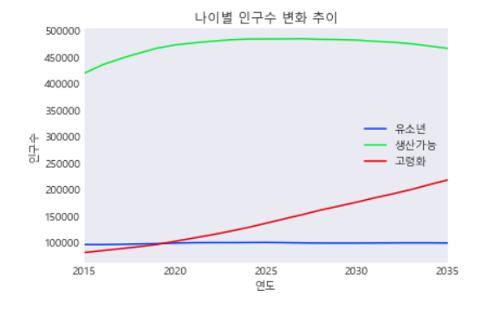
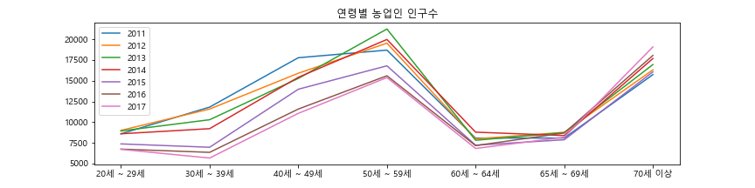
선정배경
선정배경 / 이미지 분류 / 영상인식 / 기대효과&한계점

Slide 7
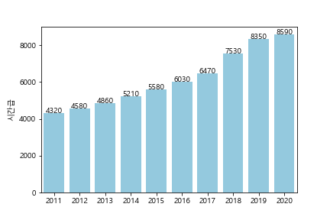
선정배경
선정배경 / 이미지 분류 / 영상인식 / 기대효과&한계점
인력 난
선과장 부담 증가
최저시급 증가
16.4
10.9
5.1
8.1
7.3
6.0
6.1
7.2
7.1
2.9

Slide 8
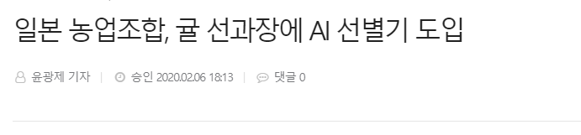

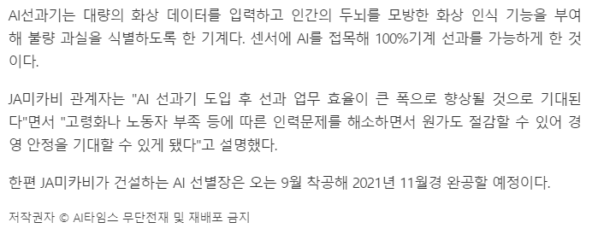
선정배경
선정배경 / 이미지 분류 / 영상인식 / 기대효과&한계점

Slide 9
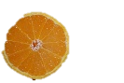
이미지 분류
데이터 수집 과정
데이터 전처리
모델링
구현

Slide 10
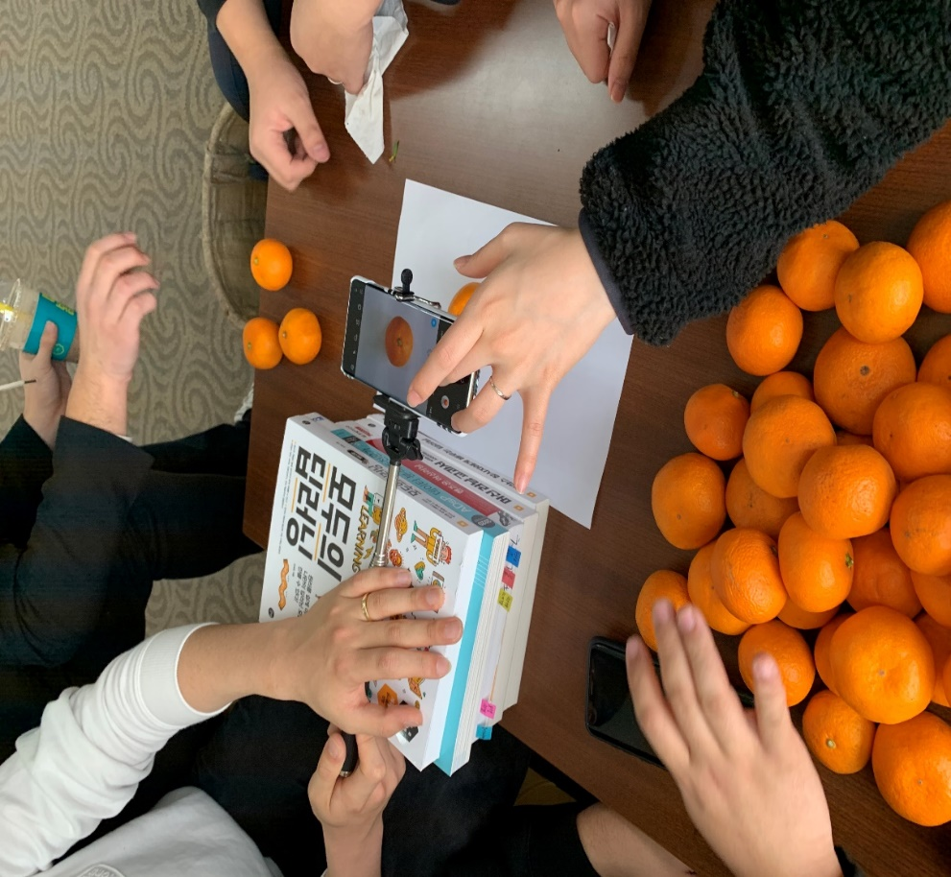
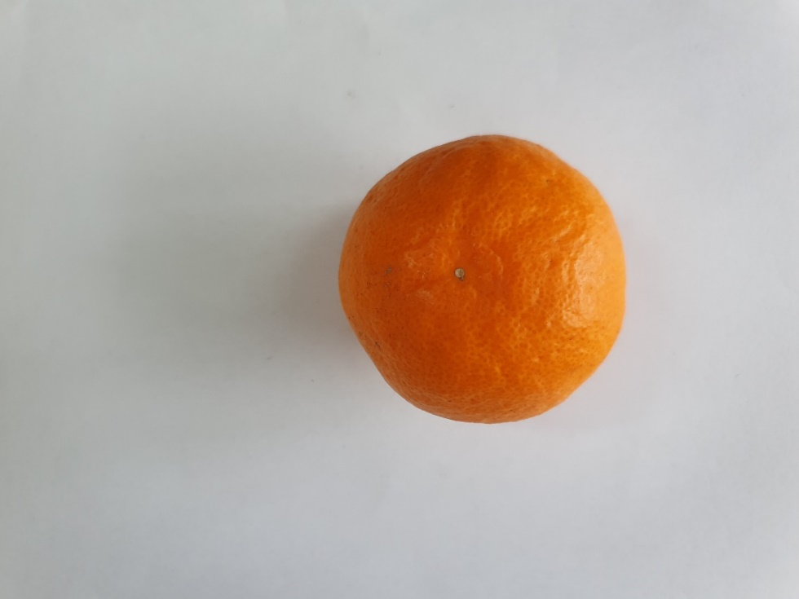
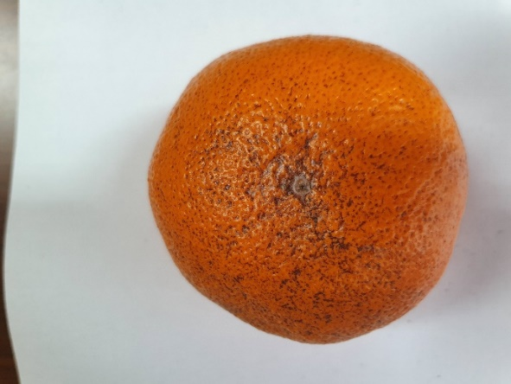
데이터 수집 과정
선정배경 / 이미지 분류 / 영상인식 / 기대효과&한계점
수집 대상 : 노지 온주밀감
수집 방법 :
실제 선과장에서 촬영한다는 가정
일정 높이, 조명 등 동일한 환경에서 직접 촬영
상품 데이터 샘플
비상품 데이터 샘플

Slide 11
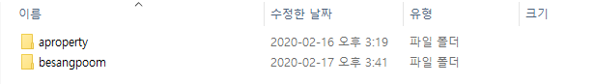
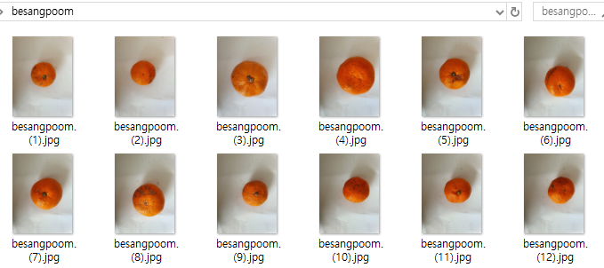
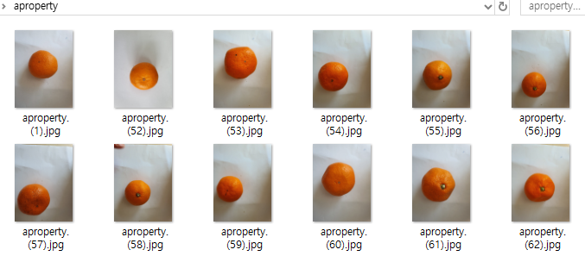
데이터 전처리
선정배경 / 이미지 분류 / 영상인식 / 기대효과&한계점

Slide 12
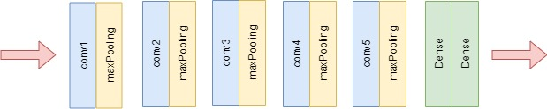
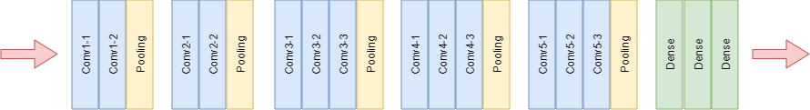
모델링
선정배경 / 이미지 분류 / 영상인식 / 기대효과&한계점
레이어가 7층인 모델
레이어가 16층인 모델

Slide 13
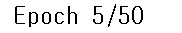
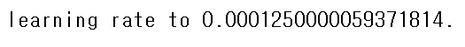
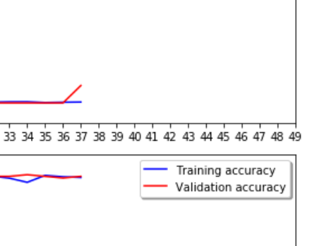
콜백함수
선정배경 / 이미지 분류 / 영상인식 / 기대효과&한계점
ReduceLROnPlateau
EarlyStopping

Slide 14
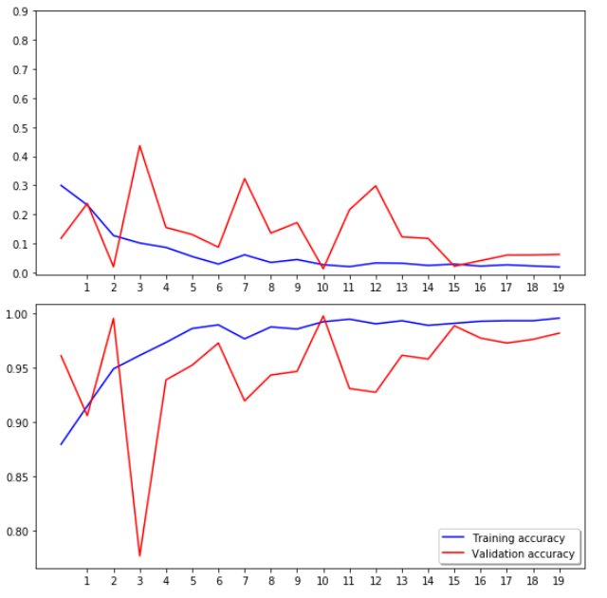
모델링
선정배경 / 이미지 분류 / 영상인식 / 기대효과&한계점
레이어가 7층인 모델
Image Size
128x128
Epoch = 20

Slide 15
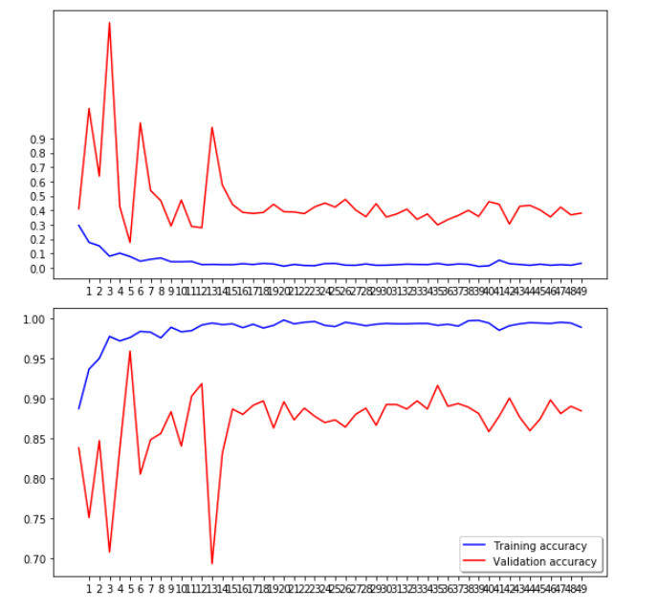
모델링
선정배경 / 이미지 분류 / 영상인식 / 기대효과&한계점
레이어가 7층인 모델
Epoch = 50
acc = 98% Val_acc = 88%

Slide 16
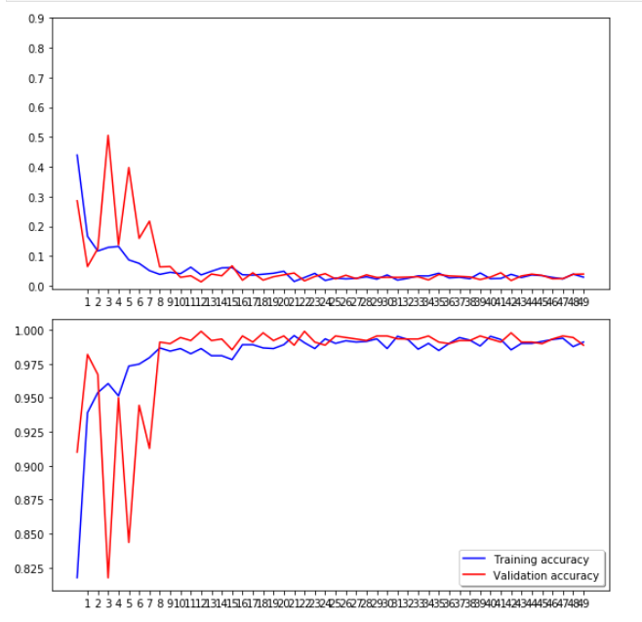
모델링
선정배경 / 이미지 분류 / 영상인식 / 기대효과&한계점
정확도를 높이기 위한 방법 1
Image Size
64 x 64 로 변경
Epoch = 50
accuracy = 98%

Slide 17
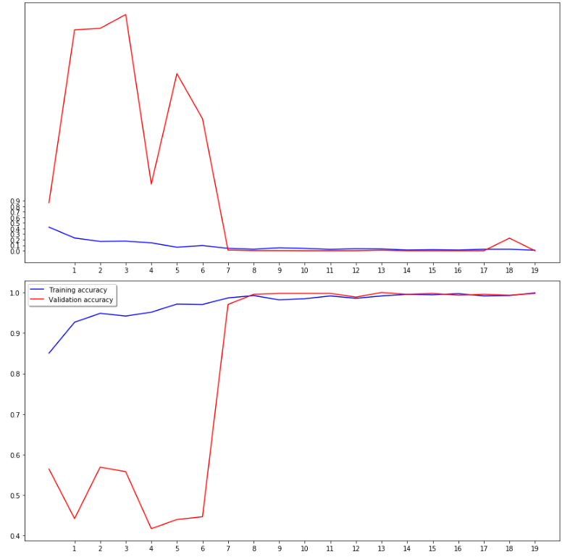
모델링
선정배경 / 이미지 분류 / 영상인식 / 기대효과&한계점
정확도를 높이기 위한 방법2
레이어가 16층인 모델
Epoch = 20

Slide 18
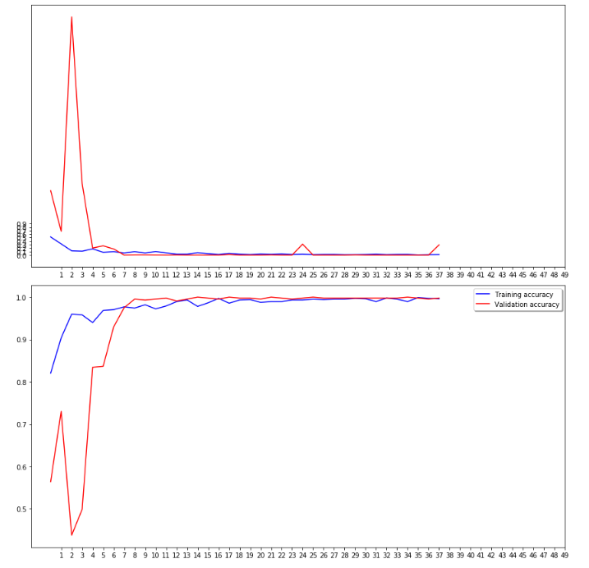
모델링
선정배경 / 이미지 분류 / 영상인식 / 기대효과&한계점
레이어가 16층인 모델
Epoch = 50
Early stopping

Slide 19
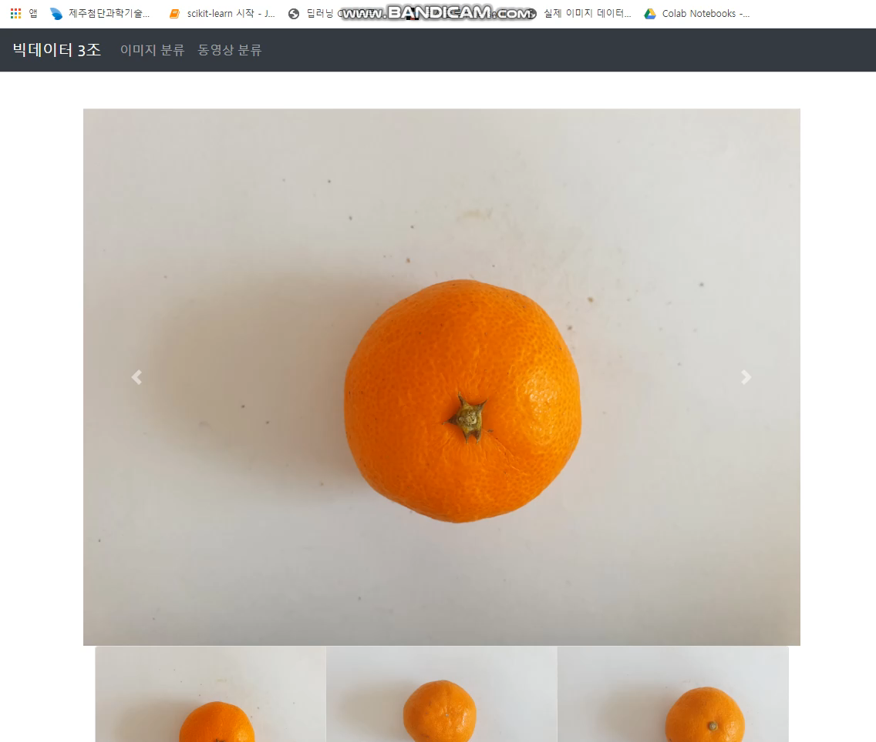
웹페이지 구현
선정배경 / 이미지 분류 / 영상인식 / 기대효과&한계점

Slide 20
영상 인식
영상 인식이란
데이터 수집 과정
모델링
구현

Slide 21
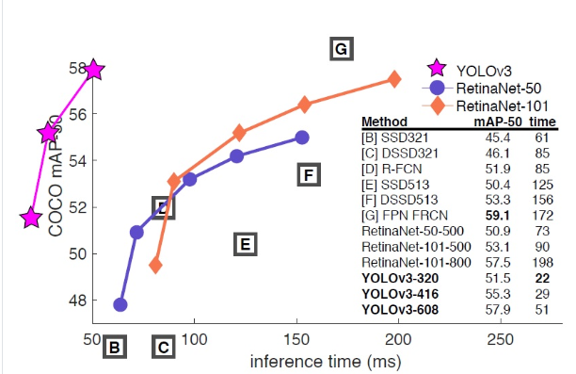

영상 인식(image recogonition)
선정배경 / 이미지 분류 / 영상인식 / 기대효과&한계점
탐지
(detection)
YoLo
영상 인식
분류
(classification)

Slide 22
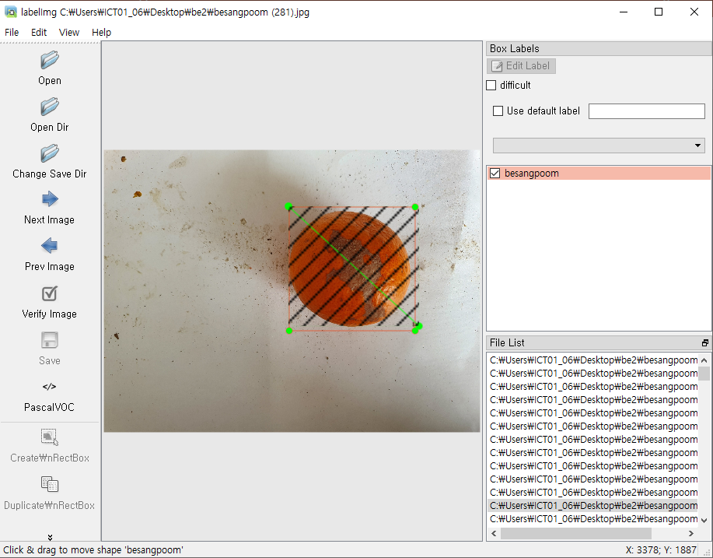
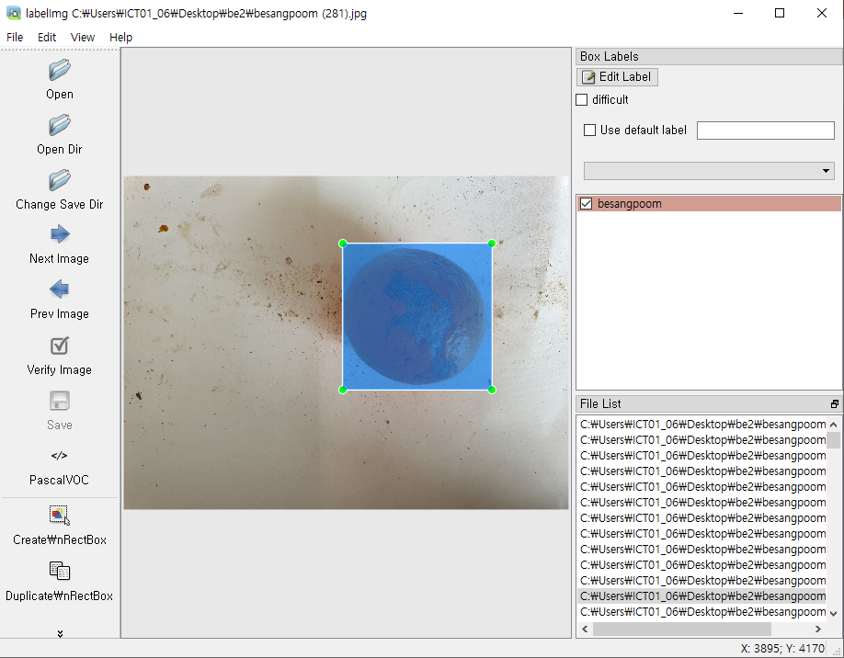
데이터 수집 과정
선정배경 / 이미지 분류 / 영상인식 / 기대효과&한계점
상품과 비상품 라벨링을 수행

Slide 23
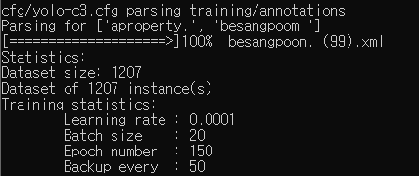
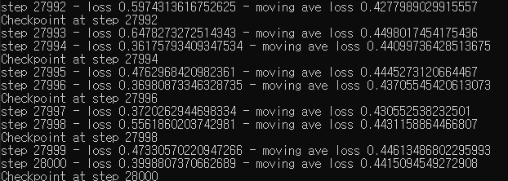
모델링
선정배경 / 이미지 분류 / 영상인식 / 기대효과&한계점
Yolo 구조
Yolo-type : tiny-yolo-voc.cfg
Convolution Layer : 9
Image Size : 128x128
Dataset_Size : 1207
Trainer : Adam Optimizer
Batch_size : 20
Epoch : 150
Learning_rate : 0.0001

Slide 24
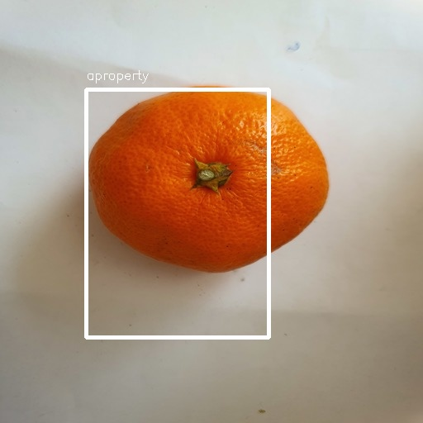
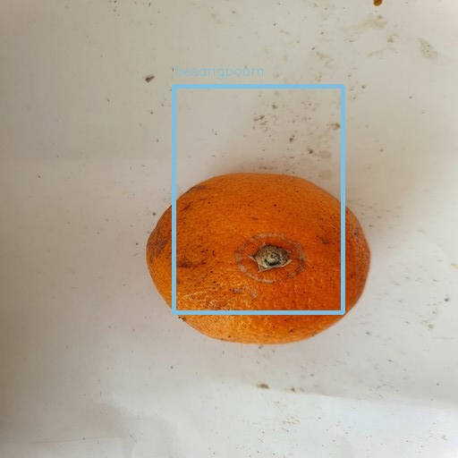
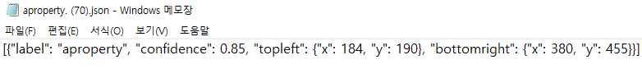
이미지 인식 구현
선정배경 / 이미지 분류 / 영상인식 / 기대효과&한계점
상품
비상품

Slide 25
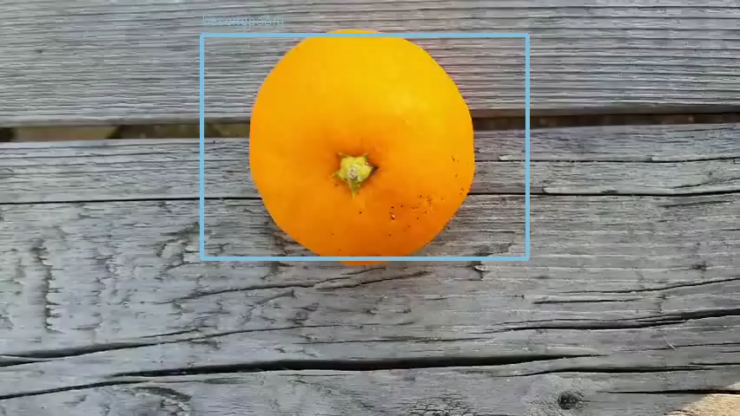
영상 인식 구현
선정배경 / 이미지 분류 / 영상인식 / 기대효과&한계점

Slide 26
기대효과&한계점

Slide 27
기대효과
선정배경 / 이미지 분류 / 영상인식 / 기대효과&한계점
사회·경제적 측면
기술적 측면
정확도 높은 선별을 통한 감귤의 고부가 가치화
인건비 등의 최초 유통 채널의 단가 절감으로 소비자 가격하락 가능성
해당 분류 기술을 활용한 새로운 산업 등장 요구
선별 자동화를 통한 감귤 공정 최적화
감귤 2차 산업의 SmartFactory 실현
감귤과 선별과정이 유사한 작물에 대해 적용 가능

Slide 28
한계점
선정배경 / 이미지 분류 / 영상인식 / 기대효과&한계점
1.
2.
3.
4.
실제 선과장과 동일한 환경을 구축하기 어려움
Yolo에 대한 충분한 학습 부족
서버를 이용해서 웹을 구현 실패
영상인식 학습량이 부족하여 정확한 인식 안됨

Slide 29
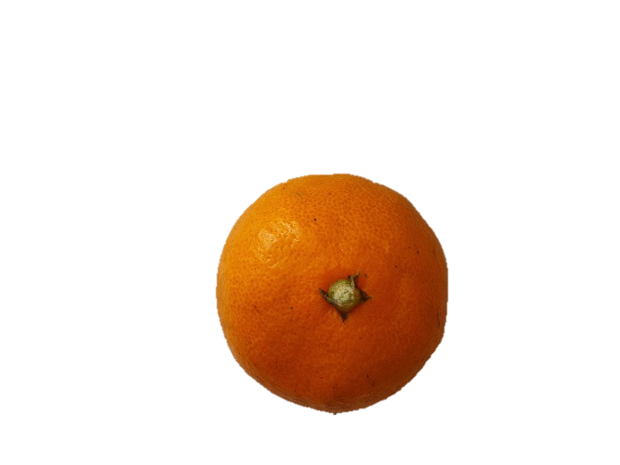






참고자료 및 분석도구

Slide 30
QUESTION
Q&A
ANSWER

Slide 31
THANK YOU
감사합니다
gamgyul

